Slide 1


دعم التعلمات الأساس
– اللغة العربية –
المستوى
الثاني
المسار 2
لبنة فقرة
الحصة 05
نسخة تجريبية خاصة بمؤسسات الريادة غير نهائية
- نسخة قيد التطوير -

Slide 2


خاص بالأستاذ(ة)
توجيهات لاستعمال العرض
شرائح خاصة بالأستاذ(ة)
إرشادات للشروحات والتعليمات التي يجب على الأستاذ(ة) قولها
أمثلة على التوجيهات للأستاذ(ة)
يطلب من التلاميذ قراءة الكلمات

Slide 3


في نهاية حصة اليوم، سيكون 80% من المتعلمين على الأقل قادرين على:
توظيف معجم مرتبط بالعطل والرحلات؛
قراءة فقرة بسيطة وفهمها.
إتمام جمل.

Slide 4








أيقونات توجيهية
هذا النشاط مرتبط بتوظيف الألواح.
المناولة والألعاب
العمل الجماعي
العمل الثنائي
عمل فردي على الكراسة
أصغي إلى أستاذي وألاحظ ما يفعله.
أُحَضِّرُ لوازمي المدرسية قبل بداية الدرس.
العمل في مجموعات صغرى

Slide 5



العدة اللازمة للحصة
الدفتر
اللوحة
الكراسة

Slide 6

هيكلة الحصة
 |  | افتتاح الحصة: تعلم سلوك اليوم: كيف أوظف أدواتي المدرسية؟
 |  | نشاط اعتيادي: قراءة كلمات بصرية إملاء كلمات بصرية
 |  | تحدث وإغناء المعجم: قراءة الصورة: لوحة العطل والرحلات
 |  | أنشطة القراءة والكتابة: قراءة كلمات بسرعة ودقة قراءة فقرة بسيطة وفهمها إتمام جمل.
 |  | لعبة: - لعبة ماذا بعد؟
 |  | اختتام الحصة: - تذكير بالواجبات المنزلية
دقيقتين
13 دقائق
13 دقيقة
35 دقيقة
07 دقائق

Slide 7

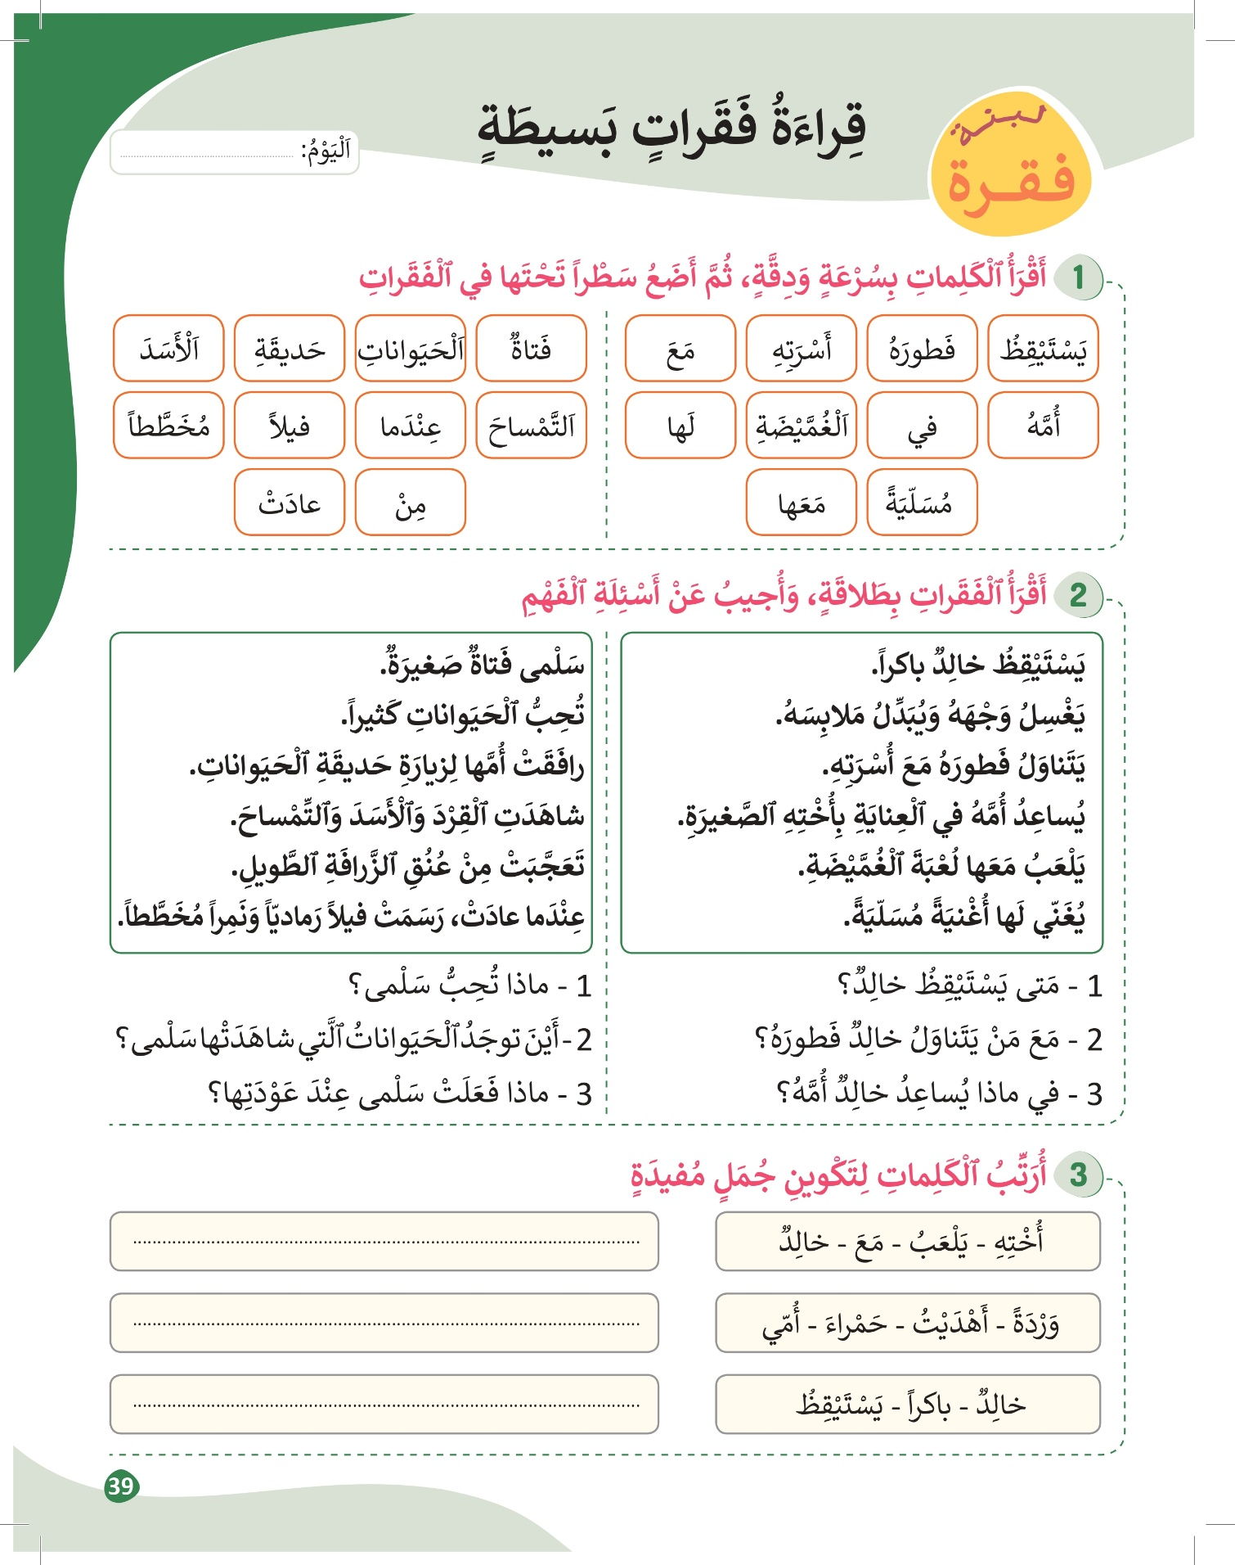
سأراقب الآن العمل الذي كلفتكم بإنجازه في منازلكم في الصفحتين 39
النشاط 1 : أتدرب في المنزل على قراءة الكلمات بسرعة وبدقة، وأبحث عنها في الفقرة الثانية وأضع سطرا تحتها.
النشاط 2 : أتدرب في المنزل على قراءة الفقرة بسرعة وبدقة.
النشاط 3 : أتدرب في المنزل على قراءة الجمل بسرعة وبدقة.

Slide 8
1
افتتاح الحصة

Slide 9

مرحبا بكم، سننطلق في حصة اللغة العربية.
سلوك اليوم: كيف أوظف أدواتي المدرسية؟

Slide 10
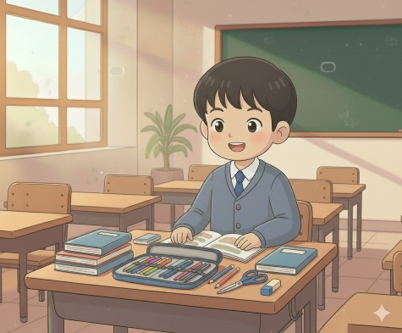
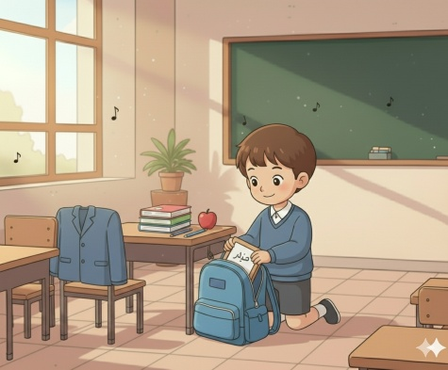
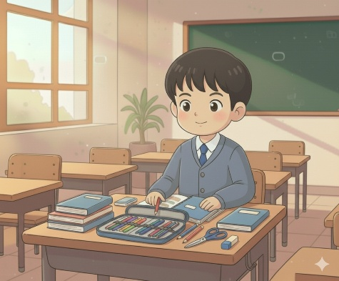
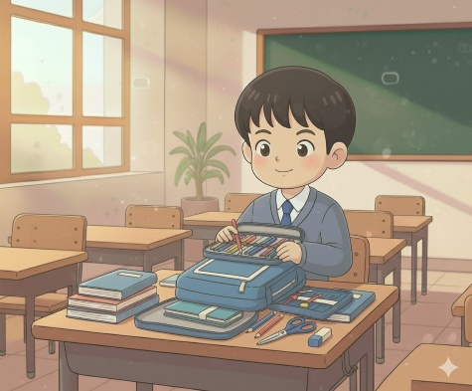
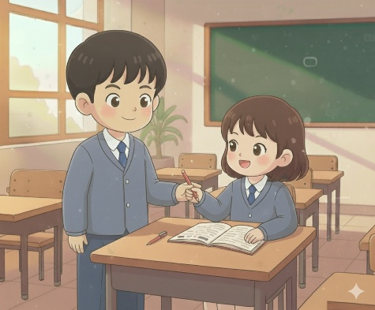
كيف أوظف أدواتي المدرسية؟
أُحْضِرُ أَدَواتي كامِلَةً كُلَّ يَوْمٍ؛
أَسْتَخْرِجُ أَدَواتي مَتى طَلَبَ مِنّي ذَلِكَ أُسْتاذي؛
أَسْتَخْرِجُ ٱلْأَداةَ ٱلْمُناسِبَةَ لِكُلِّ أَيْقونَةٍ؛
أُحافِظُ عَلى أَدَواتي الْمَدْرَسِيَّةِ؛
أُعيرِ زَميلي ٱلْأَداةَ إِذا طَلَبَها مِنّي.

Slide 11
في حصة اليوم ستتدربون على قراءة فقرة بسيطة وفهمها

Slide 12
2
قراءة كلمات بصرية
إملاء كلمات بصرية
نشاط اعتيادي

Slide 13
قراءة كلمات بصرية

Slide 14
انتبهوا جيدا، سأقرأ بدقة وبسرعة الكلمات المعروضة.
يحرص الأستاذ على جعل جميع التلاميذ منتبهين قبل الشروع في القراءة.
إِلى | أَشْهي | صُنْعُها | أَعَدْنا | مَوْجَةࣱ
كَيْفَ | ما هوَ | أَيْنَ | ماذا | خِلالَ
بَنَيْتُ | أَعَدْنا | بِضْعُ | اَلْأَسْوَدُ | إِسْماعيلُ

Slide 15

كل واحد منكم يقرأ الكلمات قراءة هامسة، سأمر بين الصفوف.
إِلى | أَشْهي | صُنْعُها | أَعَدْنا | مَوْجَةࣱ
كَيْفَ | ما هوَ | أَيْنَ | ماذا | خِلالَ
بَنَيْتُ | أَعَدْنا | بِضْعُ | اَلْأَسْوَدُ | إِسْماعيلُ

Slide 16

لنقرأ الكلمات قراءة مشتركة: اقرأوا معي عند الإشارة
إِلى | أَشْهي | صُنْعُها | أَعَدْنا | مَوْجَةࣱ
كَيْفَ | ما هوَ | أَيْنَ | ماذا | خِلالَ
بَنَيْتُ | أَعَدْنا | بِضْعُ | اَلْأَسْوَدُ | إِسْماعيلُ

Slide 17
الآن، دوركم، ستتقدمون إلى السبورة لقراءة الكلمات.
يتناوب المتعلمون على القراءة: كل متعلم يقرأ سطرا واحدا، بالترتيب وبدونه.
إِلى | أَشْهي | صُنْعُها | أَعَدْنا | مَوْجَةࣱ
كَيْفَ | ما هوَ | أَيْنَ | ماذا | خِلالَ
بَنَيْتُ | أَعَدْنا | بِضْعُ | اَلْأَسْوَدُ | إِسْماعيلُ

Slide 18

إملاء كلمات بصرية

Slide 19
خذوا ألواحكم والطبشور، سأملي عليكم كلمات.

Slide 20

اكتبوا على ألواحكم كلمة: كيف.

Slide 21

عند الإشارة، الكل يرفع الألواح دفعة واحدة.
يحرص الأستاذ على أن يرفع الجميع ألواحهم في آن واحد.

Slide 22
يعطي الأستاذ الإشارة لمن أجاب بشكل صحيح ليضع لوحته على الطاولة ثم يتم التصحيح.
يجري الأستاذ تصحيح جماعيا تفاعليا مع جماعة الفصل، مع إشراك المتعلمين و الإشارة إلى الأخطاء المرتكبة.
كَيْفَ

Slide 23
اكتبوا على ألواحكم الكلمة التي ستسمعونها: أَيْنَ.

Slide 24
عند الإشارة، الكل يرفع الألواح دفعة واحدة.
يحرص الأستاذ على أن يرفع الجميع ألواحهم في آن واحد.

Slide 25
يعطي الأستاذ الإشارة لمن أجاب بشكل صحيح ليضع لوحته على الطاولة. الآن سنقوم بالتصحيح.
يجري الأستاذ تصحيح جماعيا تفاعليا مع جماعة الفصل، مع إشراك المتعلمين و الإشارة إلى الأخطاء المرتكبة.
أَيْنَ

Slide 26
اكتبوا على ألواحكم كلمة: جاءَتْ.

Slide 27
عند الإشارة، الكل يرفع الألواح دفعة واحدة.
يحرص الأستاذ على أن يرفع الجميع ألواحهم في آن واحد.

Slide 28
يعطي الأستاذ الإشارة لمن أجاب بشكل صحيح ليضع لوحته على الطاولة ثم يتم التصحيح.
يجري الأستاذ تصحيح جماعيا تفاعليا مع جماعة الفصل، مع إشراك المتعلمين و الإشارة إلى الأخطاء المرتكبة.
جاءَتْ

Slide 29
اكتبوا على ألواحكم الكلمة التي ستسمعونها: لَعِبَتْ.

Slide 30
عند الإشارة، الكل يرفع الألواح دفعة واحدة.
يحرص الأستاذ على أن يرفع الجميع ألواحهم في آن واحد.

Slide 31
يعطي الأستاذ الإشارة لمن أجاب بشكل صحيح ليضع لوحته على الطاولة. الآن سنقوم بالتصحيح.
يجري الأستاذ تصحيح جماعيا تفاعليا مع جماعة الفصل، مع إشراك المتعلمين و الإشارة إلى الأخطاء المرتكبة.
لَعِبَتْ

Slide 32
3
تحدث وإغناء المعجم

Slide 33

قراءة الصورة
"لوحة المدرسة"

Slide 34




انتبهوا جميعا! لنتذكر كيف أعبر عن الصورة بجملة
يسترجع الأستاذ مع المتعلمين كيفية التعبير عن الصورة بجملة.
أَقومُ بِمَسْحِ ٱلصّورَةِ وَٱسْتِكْشافِ عَناصِرِها؛
أَخْتارُ عُنْصُرًا وَأُحَدِّدُهُ بِأُصْبُعي؛
أُعَبِّرُ عَنِ ٱلْعُنْصُرِ بِكَلِمَةٍ؛
أُرَكِّبُ جُمْلَةً تُعَبِّرُ عَنِ ٱلْمَشْهَدِ الَّذي يَضُمُّ ٱلْعُنْصُرَ.

Slide 35

الآن قوموا بالتعبير عن الصورة بكلمة، ثم بجملة تعبر عن نفس المشهد.
يعلق كل تلميذ على الصورة بكلمة، ثم بجملة (يختار الأستاذ ثلاث كلمات وجمل وينقلها على السبورة)

Slide 36
خذوا دفاتركم، وانقلوا الكلمات والجمل.
يتنقل الأستاذ بين الصفوف، ويذكر ببروتوكول النقل (جملة جملة، تفادي النقل كلمة كلمة).

Slide 37
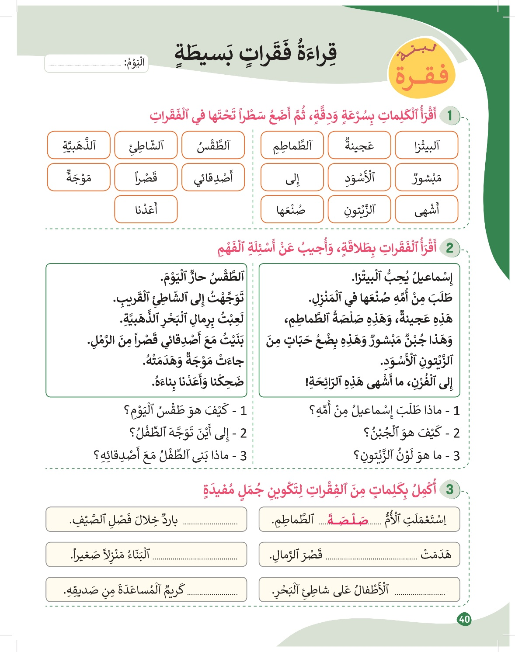
4
أنشطة القراءة والكتابة

Slide 38
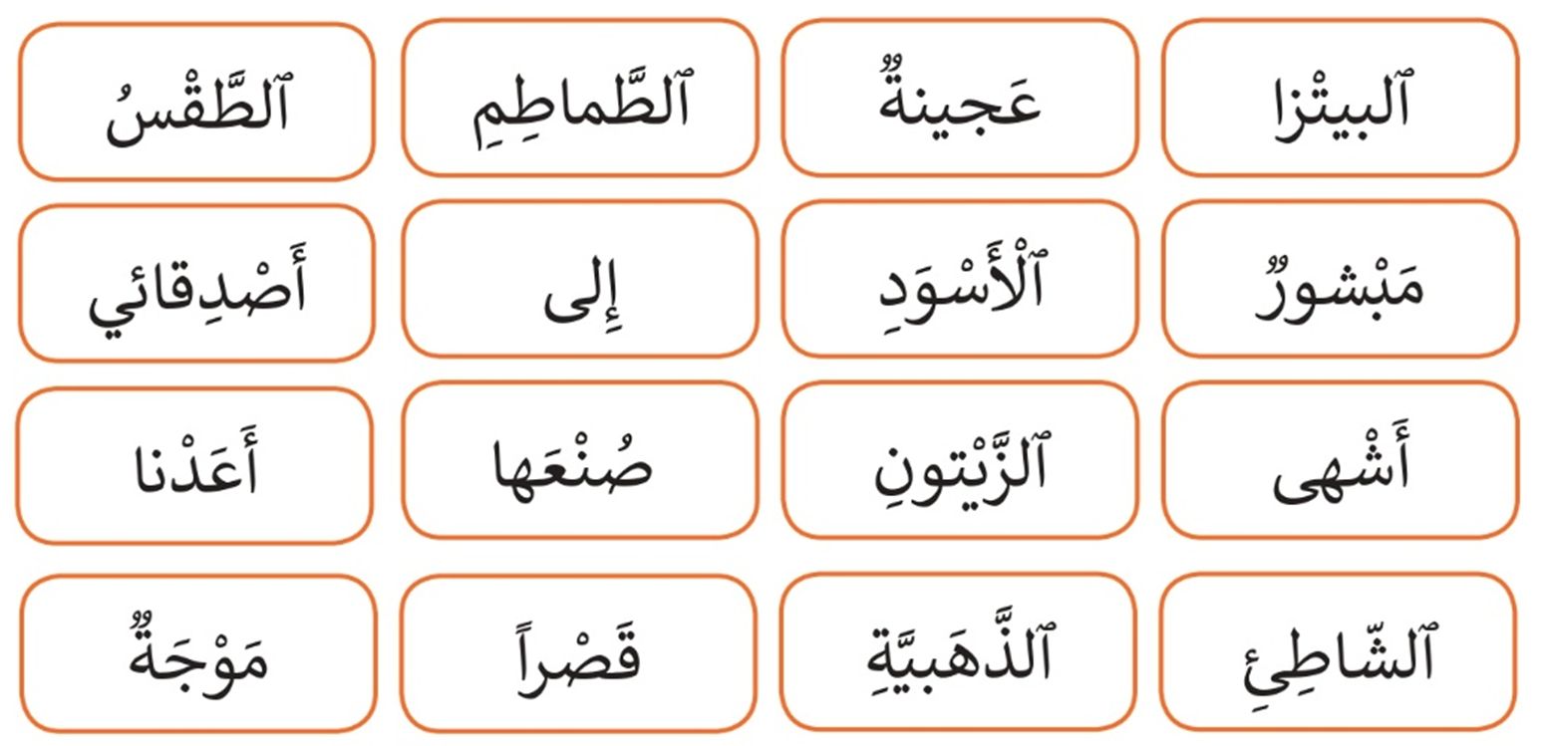
انتبهوا جيدا، سأقرأ بدقة وبسرعة الكلمات المعروضة.
يحرص الأستاذ على جعل جميع التلاميذ منتبهين قبل الشروع في القراءة.

Slide 39
كل واحد منكم يقرأ الفقرة قراءة هامسة، سأمر بين الصفوف.

Slide 40
لنقرأ الفقرة قراءة مشتركة، اقرأوا معي عند الإشارة.

Slide 41
الآن، من يتقدم إلى السبورة لقراءة الكلمات.
يقرأ جميع التلاميذ الكلمات، لكل تلميذ سطر واحد.

Slide 42

خذوا كراساتكم على الصفحة 40، النشاط الثاني. الفقرة الثانية.
سنبحث فيها عن الكلمات التي قرأناها سابقا.

Slide 43

لاحظوا كيف سأحدد بسرعة (قراءة مسحية بالعين) كلمة "جاءت" في الفقرة الآتية: الكلمة الأولى في السطر الخامس.
ينمذج الأستاذ القراءة المسحية بالعين، ومستخدما يده إن لزم الأمر لتبيان المرور السريع على الكلمات في الفقرة.

Slide 44
الآن دوركم، سأنطق الكلمة وأنتم تحددون مكانها بسرعة عن طريق قراءة مسحية بأعينكم:
لَعِبْتُ – جاءتْ – مَوْجَة – وأَعدْنا - الطقس

Slide 45
الآن، خذوا كراساتكم: سأقرأ الفقرة. تابعوا ولا ترددوا بعدي، ضعوا أصبعكم تحت كل كلمة أقرأها.
يقوم الأستاذ بقراءة الفقرة قراءة نموذجية، مراعيا مخارج الحروف الصحيحة وعلامات الترقيم.

Slide 46
من خلال تتبعكم، ما رأيكم في قراءتي؟
متوسط | لا | نعم
 |  |  | - هَلْ كانَ صَوْتي مَسْموعاً وَواضِحاً؟
 |  |  | - هَلْ كانَتِ قِراءَتي مُسْتَرْسَلَةً؟
 |  |  | - هَلِ ٱحْتَرَمْتُ عَلاماتِ ٱلتَّرْقيمِ؟
 |  |  | - هَلْ كُنْتُ مُسْرِعاً في قِراءَتي؟
 |  |  | - هَلْ تُريدونَ أَنْ أُعيدَ ٱلْقِراءَةَ مَرَّةً ثانِيَةً؟

Slide 47
الآن دوركم، كل واحد منكم يقرأ النص قراءة هامسة.
يتنقل الأستاذ بين الصفوف ويحرص على انخراط الجميع في القراءة الهامسة.

Slide 48

عند إشارتي، كل متعلم يقرأ لزميله قراءة هامسة. أصحح لزميلي.
يتنقل الأستاذ بين الصفوف ويحرص على انخراط كل ثنائي في القراءة الهامسة، وفي التصحيح.

Slide 49
لنقرأ الفقرة قراءة مشتركة؛ نبدأ عند إشارتي.
يحرص الأستاذ على انخراط جميع التلاميذ في القراءة المشتركة.

Slide 50

الآن سأعين من يقرأ قراءة جهرية، تابعوا بأصبعكم، لإبداء رأيكم في قراءة القارئ.
ينتدب الأستاذ بعض المتعلمين للقراءة الجهرية.

Slide 51
الآن سنجيب عن أسئلة الفهم الخاصة بالفقرة، وسنستخدم استراتيجية الكلمات المفتاح.

Slide 52
في ثنائيات، قوموا بإنجاز العمل.
يتنقل الأستاذ بين الصفوف لمراقبة العمل ولتقديم الدعم للفئة المتعثرة.

Slide 53


لنقم بتصحيح العمل في السؤال الأول.
يتم التصحيح بشكل تفاعلي، وتعطى الفرصة للتلاميذ قبل عرض الأجوبة الصحيحة، مع تبرير الإجابات.
1. طَقْسُ ٱلْيَوْمِ حارࣱّ.

Slide 54


لنقم بتصحيح العمل في السؤال الثاني.
يتم التصحيح بشكل تفاعلي، وتعطى الفرصة للتلاميذ قبل عرض الأجوبة الصحيحة، مع تبرير الإجابات.
2. تَوَجَّهَ ٱلطِّفْلُ إلى ٱلشّاطِئِ.

Slide 55


لنقم بتصحيح العمل في السؤال الثالث.
يتم التصحيح بشكل تفاعلي، وتعطى الفرصة للتلاميذ قبل عرض الأجوبة الصحيحة، مع تبرير الإجابات.
3. بَنى ٱلطِّفْلُ مَعَ أَصْدِقائِهِ قَصْراً.

Slide 56

من يتقدم إلى السبورة ويقرأ الفقرة بدقة وبسرعة قبل انتهاء الوقت؟
ينتدب الأستاذ في كل حصة ثلاثة تلاميذ للقراءة، (يتم تغيير التلاميذ في كل حصة ويسجل الفائزون في كل حصة)

Slide 57

الآن، خذوا النشاط رقم 3. المطلوب هو ترتيب إكمال الجمل بالكلمات المناسبة.

Slide 58
ينمذج الأستاذ بالمثال الأول، عبر طرح سؤال مناسب له: ماذا استعملت الأم لإعداد البيتزا؟ ← صلصة الطماطم

Slide 59
قوموا بإنجاز المطلوب في الجملتين الثانية والثالثة عبر ثنائيات، سأتنقل بين الصفوف.
يتنقل الأستاذ بين الصفوف لضمان انخراط التلاميذ ولتقديم الدعم للمتعثرين.

Slide 60
لنصحح، انتبهوا جيدا.
يعطي الأستاذ الفرصة للمتعلمين قبل عرض التصحيح.
ٱلْمَوْجَةُ
يَلْعَبُ

Slide 61
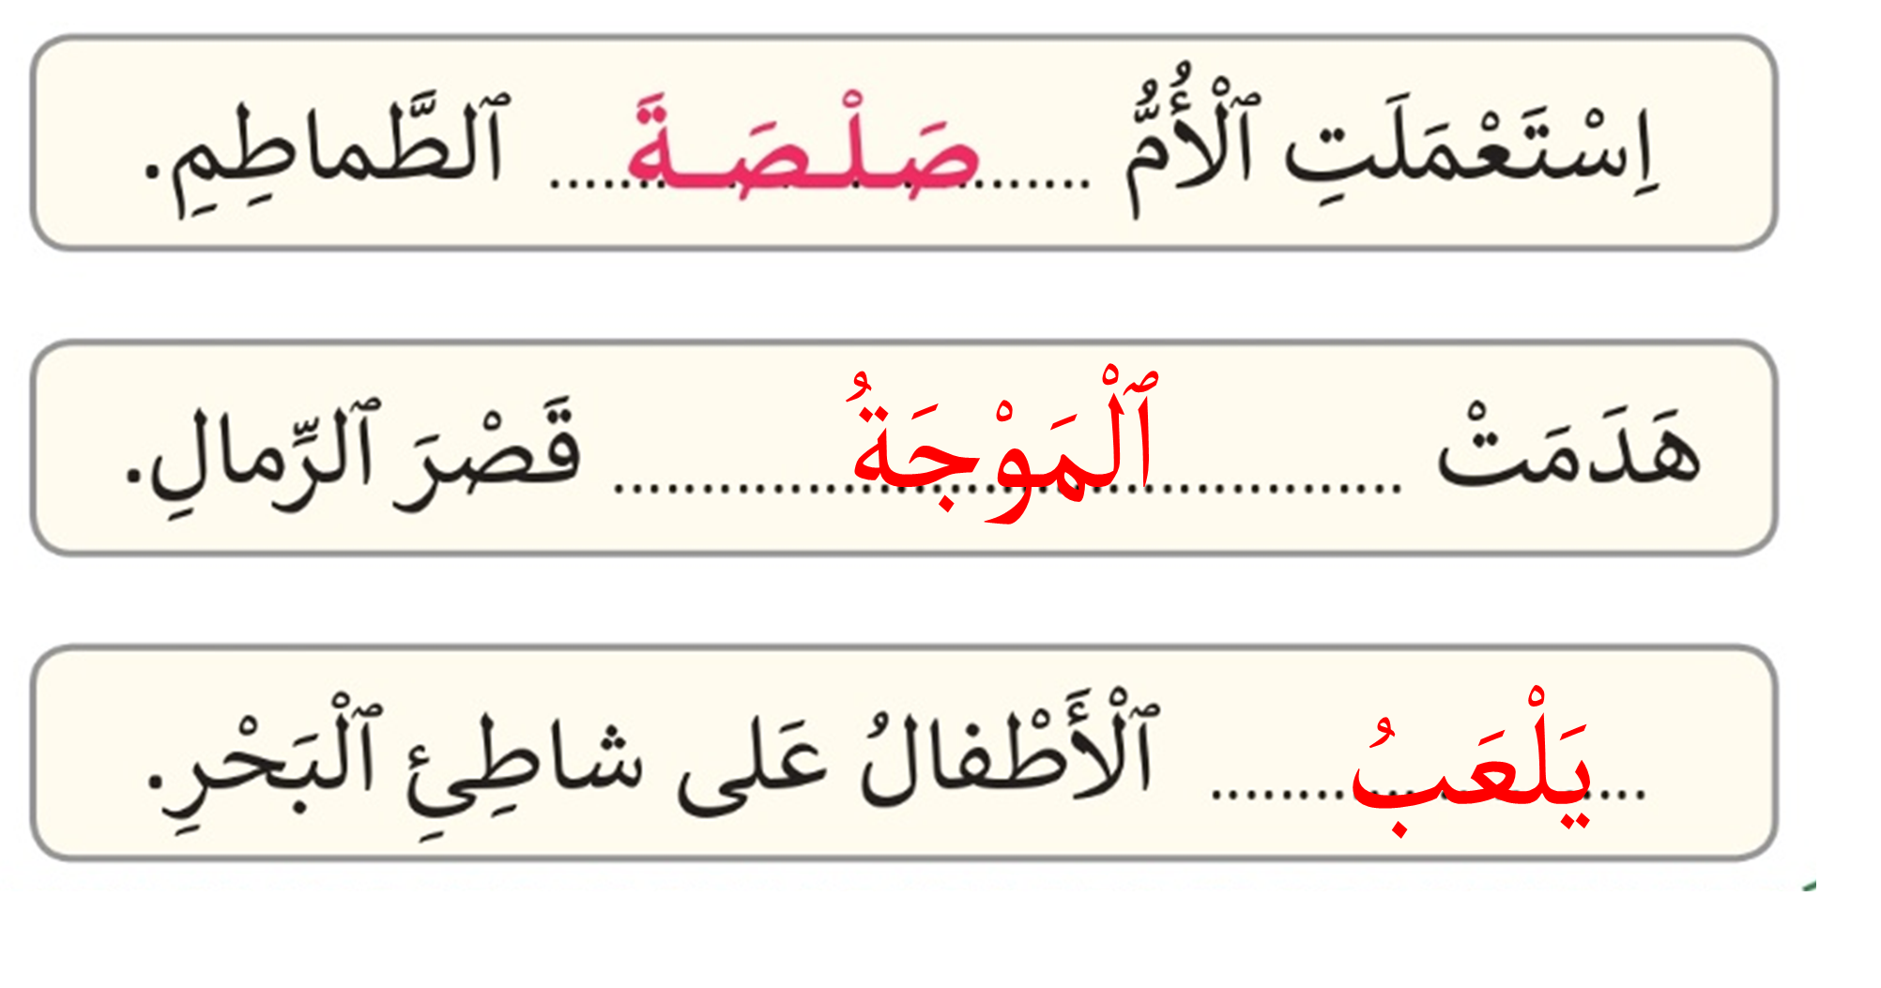
قوموا بقراءة هامسة في ثنائيات.
يتنقل الأستاذ بين الصفوف للحرص على انخراط الجميع في العمل الثنائي.

Slide 62
الآن، سنقوم بقراءة الفقرة قراءة مشتركة، من يتقدم ليقود القراءة؟
يعطي الأستاذ الفرصة للتلاميذ لقيادة القراءة المشتركة، ويحرص على انخراط الجميع فيها.

Slide 63

ماذا بعد؟
5
ألعاب

Slide 64

سنلعب الآن لعبة ماذا بعد، قوموا بتشكيل حلقة.

Slide 65
انتبهوا جيدا، سأقدم لكم جملة هي بداية لقصة، وكل واحد منكم سيقدم جملة متممة لما قبلها.
يقوم الأستاذ بنمذجة اللعبة مع أحد المتفوقين، أو يعيد إنتاج الجملة الموالية، قبل اللعب جماعة.

Slide 66


تذكير بالواجبات المنزلية
6
اختتام الحصة

Slide 67


لنتذكر الواجبات المنزلية في الصفحة 37:
ألاحظ لوحة المدرسة وأعبر عنها بكلمتين ثم جملتين وأنقلها على دفتري.

Slide 68

لنتذكر الواجبات المنزلية في الصفحة 40:
النشاط 1 : أتدرب في المنزل على قراءة الكلمات بسرعة وبدقة، وأبحث عنها في الفقرة الثاني وأضع سطرا تحتها.
النشاط 2 : أتدرب في المنزل على قراءة الفقرة بسرعة وبدقة.
النشاط 3 : أتدرب في المنزل على قراءة الجمل بسرعة وبدقة، وأنقلها على دفتري.

Slide 69

إلى الحصة القادمة

